Slide 1


QField
Jhon Galindo Ambuila
Ingeniero Catastral y Geodesta
Est. Maestría en Ciencias de la Información
y las Comunicaciones
jhonsigpjc@gmail.com

Slide 2
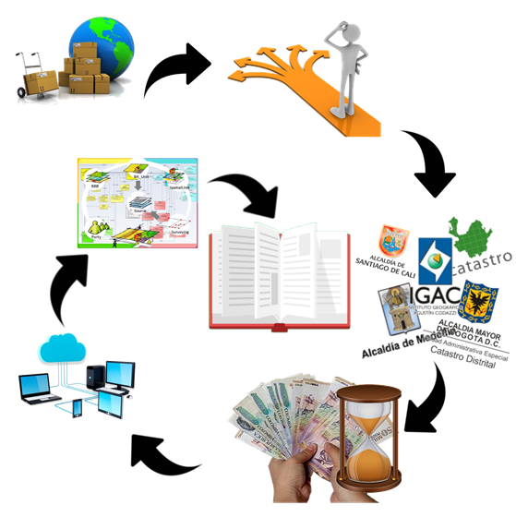


Captura de información

Slide 3
¿Qué es QField?
QField es una aplicación para dispositivos Android que cuenta con más de 100.000 descargas, la última actualización de la aplicación fue el 30 de enero de 2019. Cuenta con tres (3) principios fundamentales:
1
Mantenerlo simple
2
Ser compatible con Qgis
3
Se basa en modos

Slide 4

Características de QField
Facilidad de adquisición en campo
Posibilidad de digitalización y visualización
Compatibilidad con QGIS
Ajustable a las necesidades
Bajo costo
Trabajo Offline

Slide 5
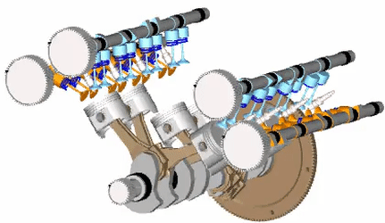
Cuenta con una documentación con traducciones en varios idiomas
Es posible realizar símbolos y ajustes personalizados de SVG
Soporte a diferentes formatos
  Spatialite
  Geopackage
  WMS
  WFS
  WFS-T
  Postgis
  MBTiles
  Shapefile
  Tiff
Reconoce el CSR del proyecto
Manejo de mapas base

Slide 6

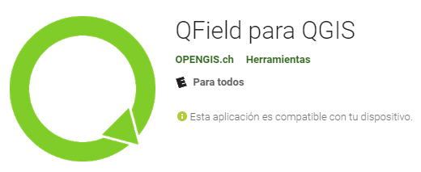
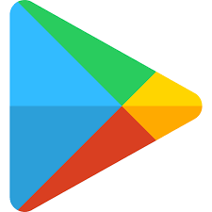
Descargar QField
https://play.google.com/store/apps/details?id=ch.opengis.qfield

Slide 7
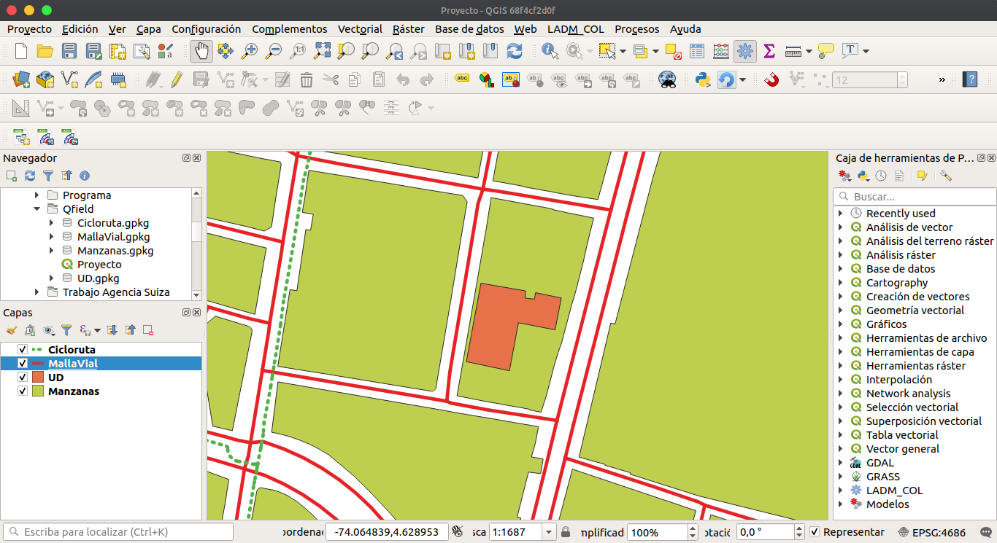
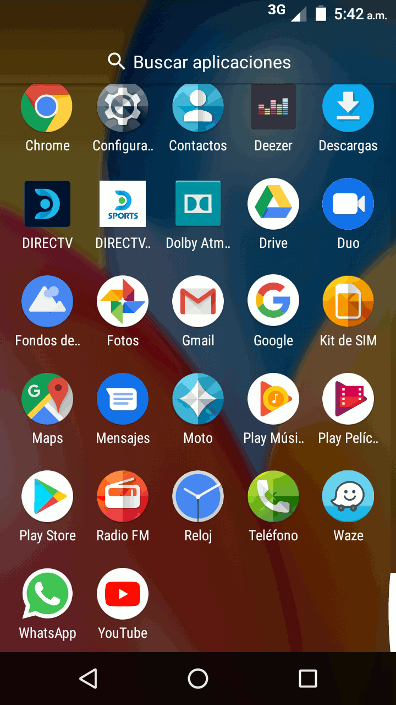
Preparación del proyecto

Slide 8


QField Sync
Cree un paquete QField. Esta es una copia de trabajo en una carpeta separada.
Copie el paquete QField en el dispositivo de destino.
Salga y recoja datos.
Copie los datos modificados en su ordenador.
Sincronice los datos modificados con su base de datos o archivos.

Slide 9
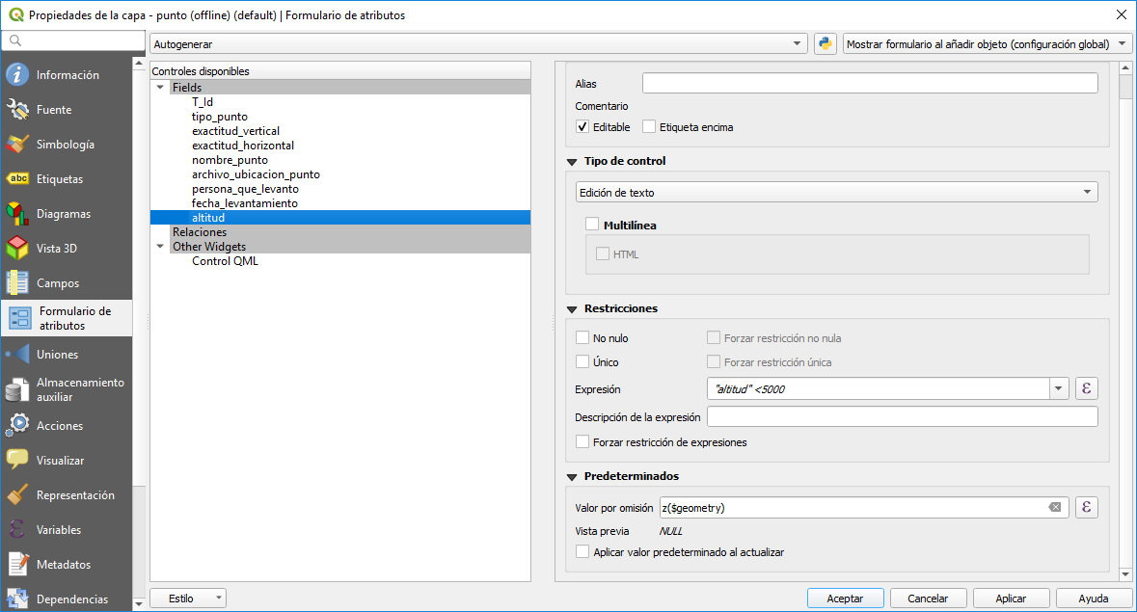
Definición de restricciones y valores por omisión

Slide 10
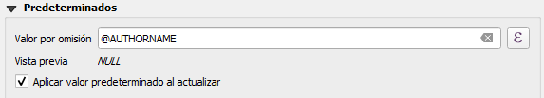
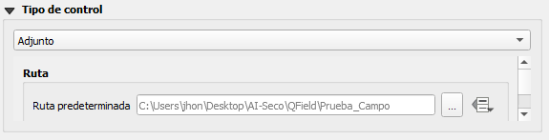
Variables globales y administración multimedia

Slide 11
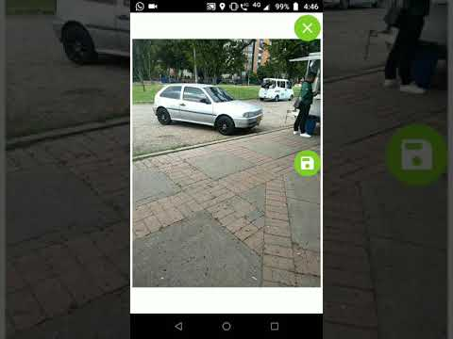
Ejemplo práctico

